Slide 1
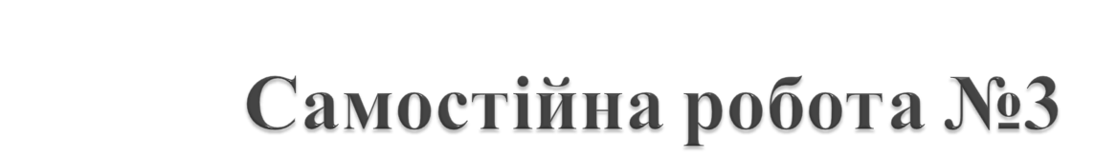
Відновлення функціональних залежностей в умовах концептуальної невизначеності в мультиплікативній формі
Виконали студенти:
Добринчук П.
Прокопенко В.
Харченко В.

Slide 2

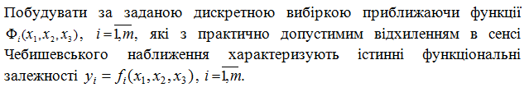

Slide 3
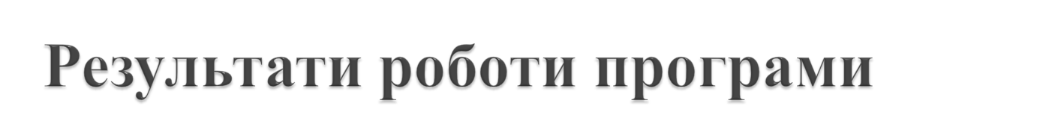
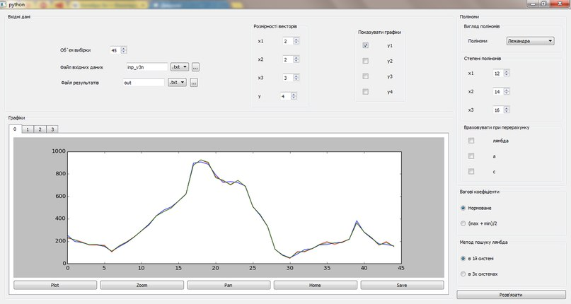

Slide 4
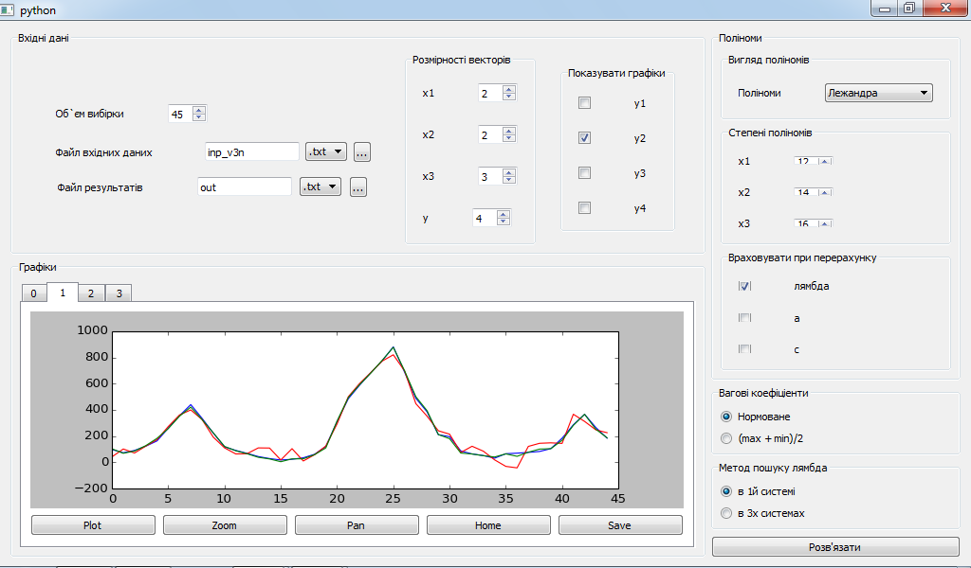

Slide 5
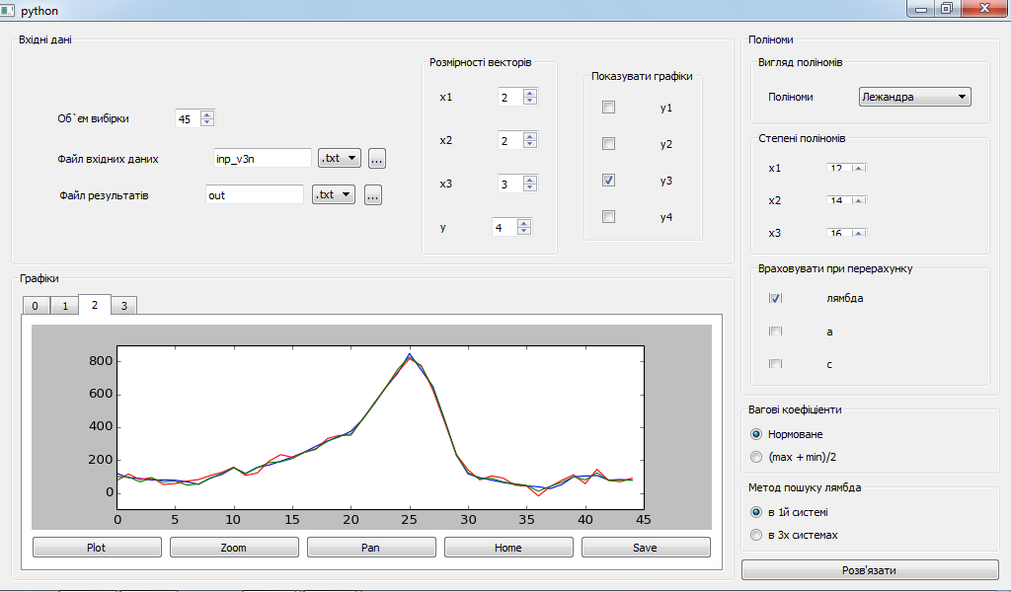

Slide 6
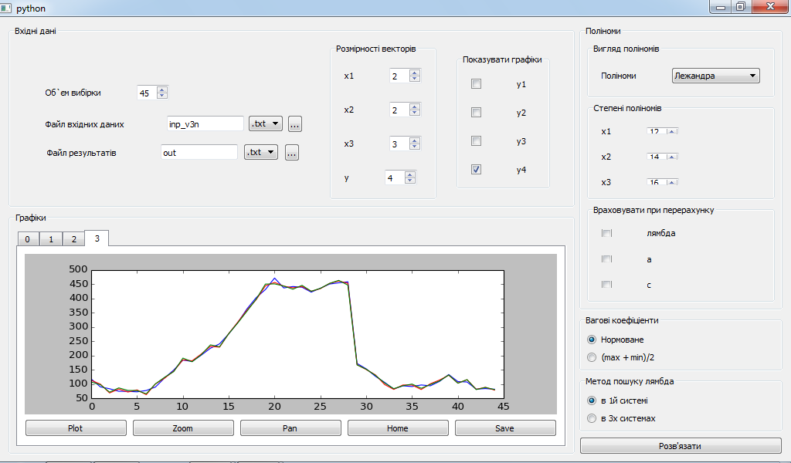

Slide 7
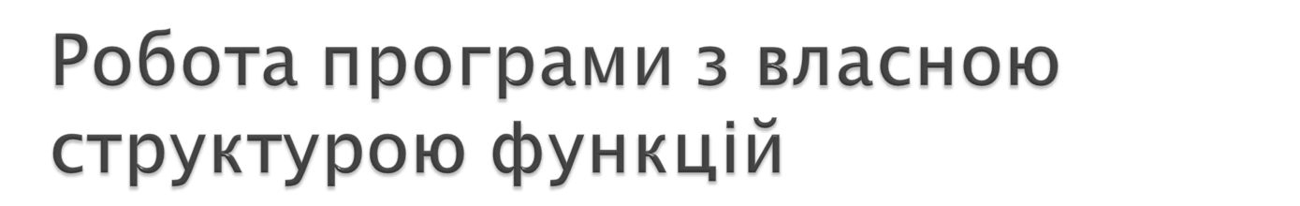
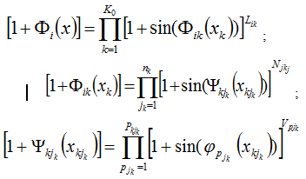
Ми обрали в якості власної структури наступну:
Ми вирішили використовувати синуси поліномів замість поліномів тому, що тригонометричними функціями гарно наближувати функції, а точність роботи системи з sin нас задовольнила

Slide 8
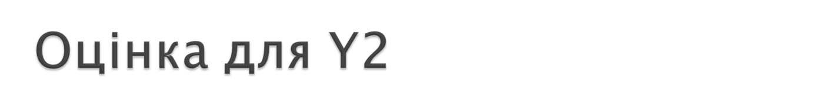
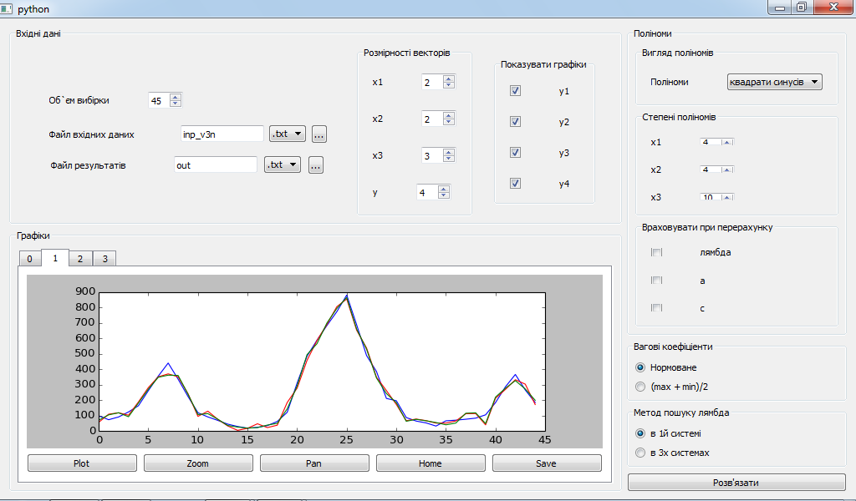

Slide 9


